Slide 1
Conversão Matricial da Circunferência
Computação Gráfica
Prof. Robson Pequeno de Sousa

Slide 2
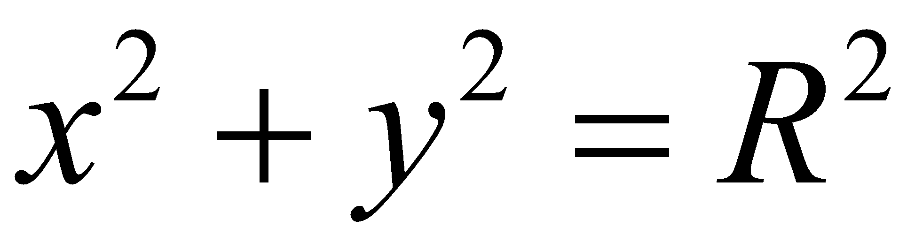
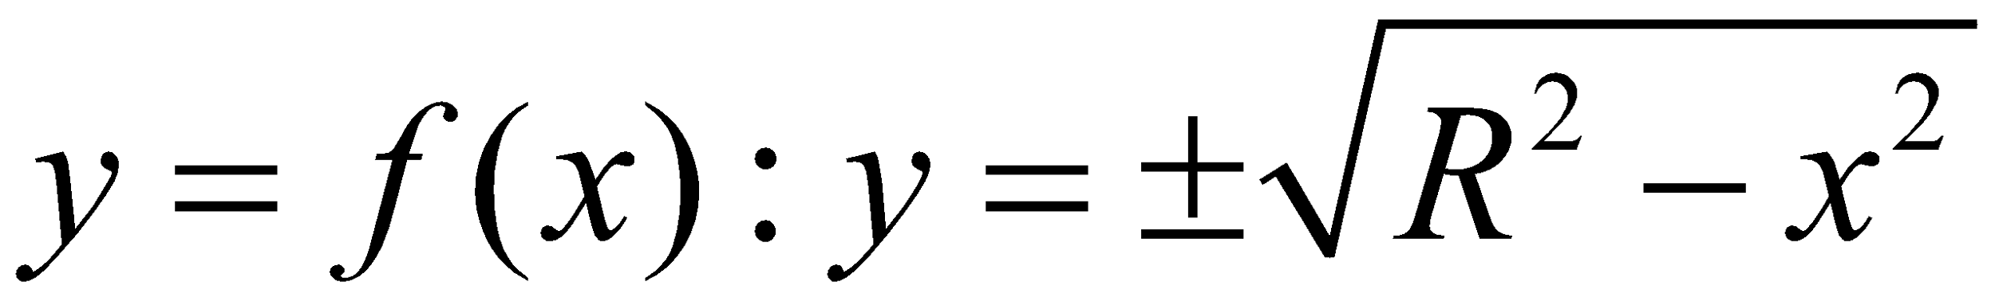
Circunferência
A equação de uma circunferência com centro na origem e raio R, em coordenadas cartesianas, é dada por:
Equação explicita da circunferência

Slide 3
Simetria de Ordem 8
O traçado de uma circunferência pode tirar proveito de sua simetria.
Suponha que a circunferência esteja centrada na origem
Se o ponto (x,y) pertence à circunferência, pode-se calcular os sete outros pontos da circunferência por simetria.
Compute um arco de circunferência de 45º para obter a circunferência toda.

Slide 4
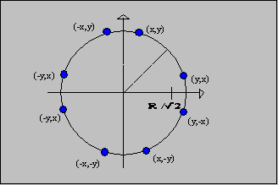
Simetria de Ordem 8
Simetria de ordem 8
void Círculo_ponto(int x,int y,int valor)
{
writepixel(x,y,valor);
writepixel(y,x,valor);
writepixel(y,-x,valor);
writepixel(x,-y,valor);
writepixel(-x,-y,valor);
writepixel(-y,-x,valor);
writepixel(-y,x,valor);
writepixel(-x,y,valor);
}

Slide 5
Traçados de Círculos
Algoritmos Alternativos
polígono regular de n lados é usado como aproximação para a circunferência.
Desvantagem
n deve ser suficientemente grande para se ter uma boa aproximação.
Algoritmo lento
Busca de alternativas para acelerar o algoritmo

Slide 6
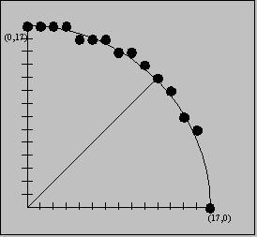
Traçados de Círculos
Algoritmos Alternativos
equação explícita da circunferência,
Requer operações de arredondamento e raiz quadrada.
Grandes gaps nas regiões onde a tangente à circunferência é infinita.

Slide 7

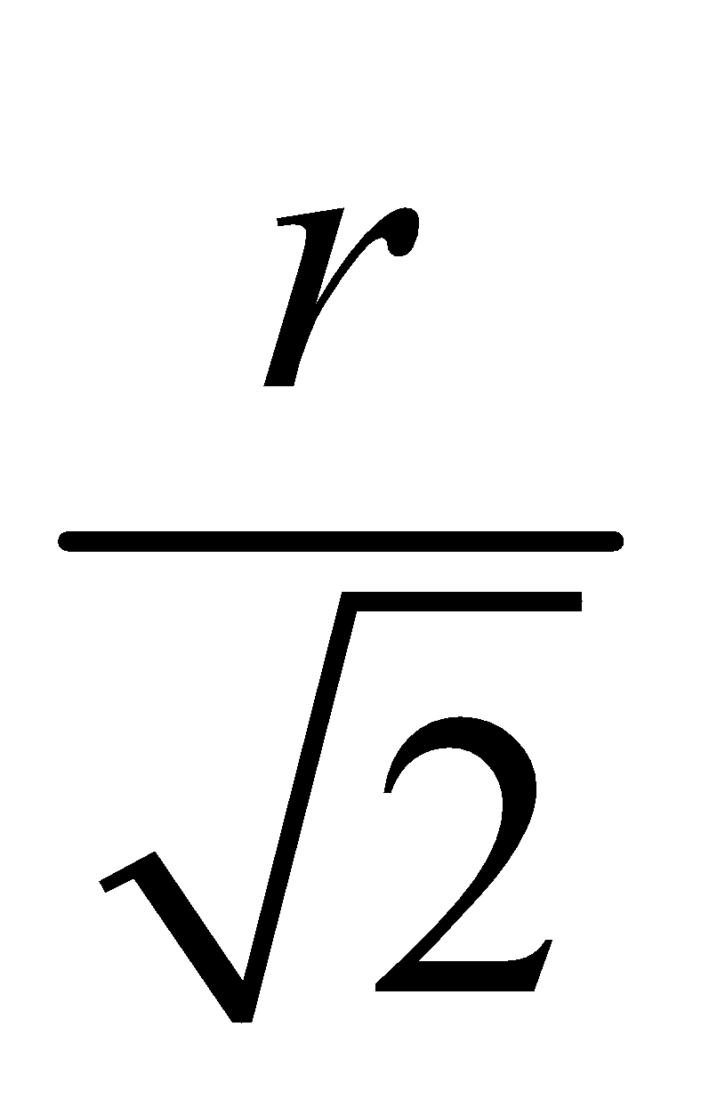
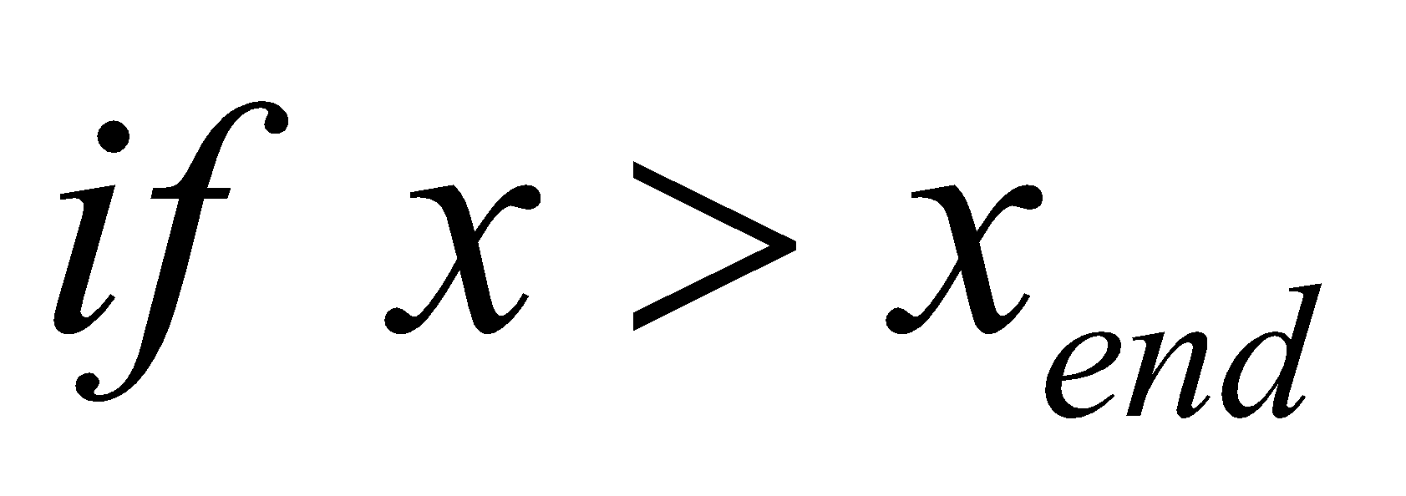
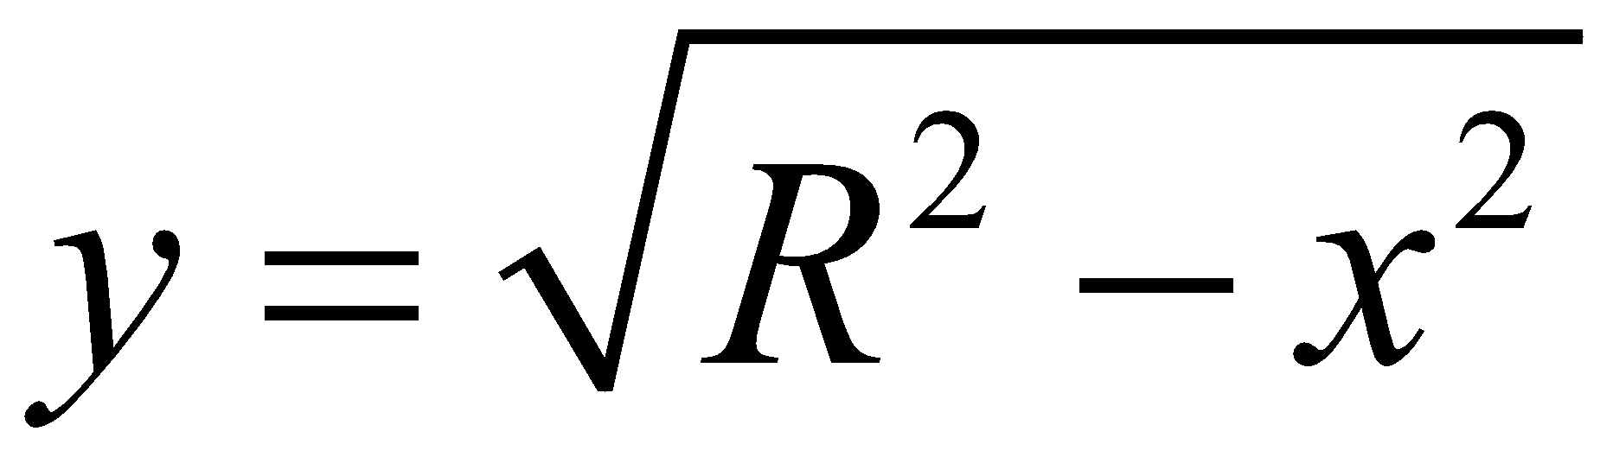
Método polinomial
Algoritmo
1 r = raio do círculo; (h,k) = coordenada do centro do círculo; x =0; i = define o passo; xend =
2 Test para determinar se o círculo tem sido convertido Pare
3 compute o valor da coordenada y , em que
4 plot 7 pontos determinado por simetria utilizando a função Círculo_ponto(round x,round y,int valor)
5 Incremente x: x = x+i
6 vá para o passo 2

Slide 8
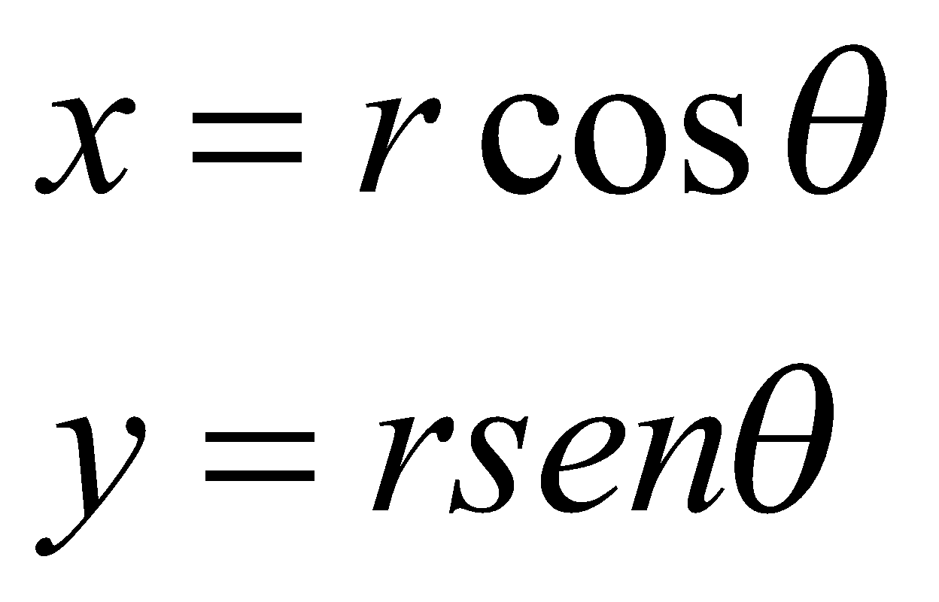
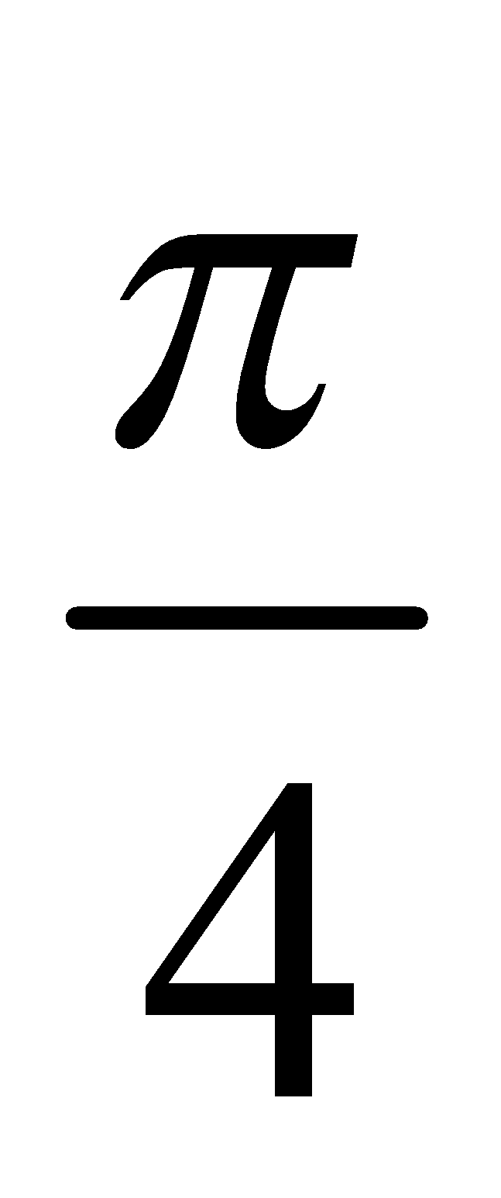
Traçados de Círculos
Algoritmos Alternativos
Método Trigonométrico
Neste método θ é o passo de θ =0 para
Requer operações em ponto flutuantes e funções de arredondamentos.

Slide 9
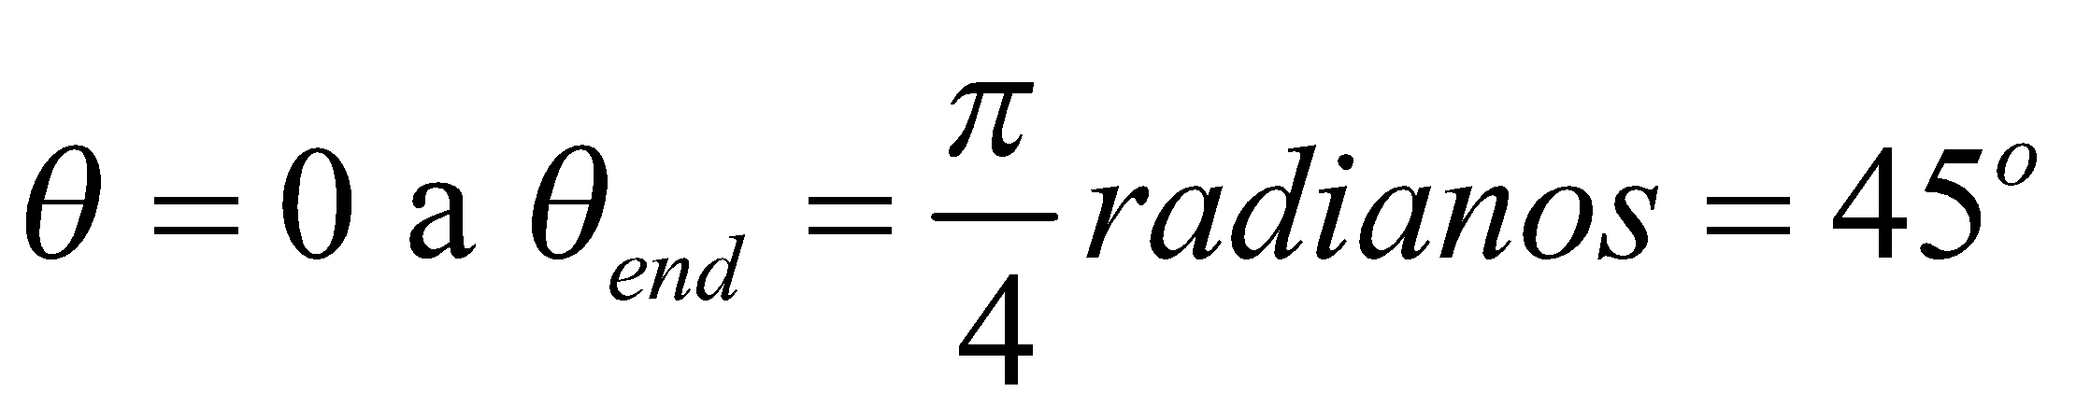
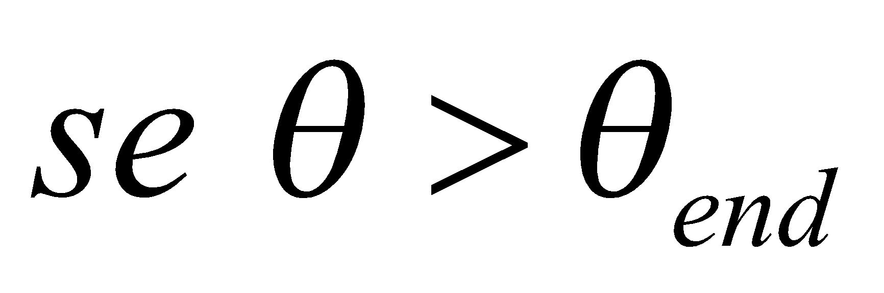
Método trigonométrico
Algoritmo
1 r = raio do círculo; (h,k) = coordenada do centro do círculo; i = define o passo;
2 Test para determinar se o círculo tem sido convertido, pare.
3 compute o valor das coordenadas x e y , em que
4 plot 7 pontos determinado por simetria utilizando a função Círculo_ponto(roundx,roundy,int valor).
5 Incremente θ = θ + i.
6 vá para o passo 2.

Slide 10
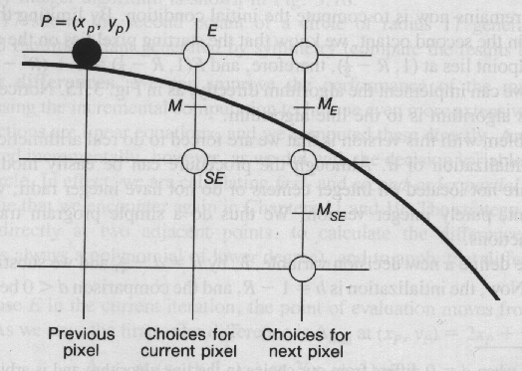
Algoritmo do ponto médio para conversão da circunferência
Algoritmo do "Ponto-Médio" para Circunferências.
Suponha que desenhamos o pixel (x_{p},y_{p}). Qual o proximo pixel deve ser desenhado?

Slide 11
Conversão Matricial da Circunferência
Considere apenas um arco de 45º da circunferência, o 2º octante, de (x=0, y=R) a (x=y= R/(2)^{1/2} ).
Use o procedimento Circulo_Ponto para traçar todos os pontos da circunferência.
Assim como o algoritmo gerador de linhas, a estratégia é selecionar entre 2 pixels na malha aquele que está mais próximo da circunferência, utilizando o sinal da função no ponto intermediário entre os dois possíveis pixels ( E ou SE).

Slide 12
Conversão Matricial da Circunferência
Equação implícita da circunferência.
F(x,y) = x² + y² - R²
= 0 sobre o círculo
> 0 fora do círculo
< 0 dentro do círculo

Slide 13
Gerando a Variável de Decisão

Slide 14
Conversão Matricial da Circunferência
De forma semelhante a conversão da reta, determina-se a variável de decisão d.
Variável de decisão
d_{old} = F(x_{p}+1, y_{p}-½) = (x_{p}+1)² + (y_{p}-½)² - R²
Se d_{old} < 0, escolha E.
d_{new} = F(x_{p}+2, y_{p}-½) = d_{old} + (2x_{p} + 3)
Se d_{old} ≥ 0, escolha SE.
d_{new} = F(x_{p}+2, y_{p}-½-1) = d_{old} + (2x_{p} - 2y_{p} + 5)

Slide 15
Conversão por Varredura da Circunferência
Variável de decisão inicial
Se iniciamos em (0,R), o próximo ponto médio estará em (1, R – ½), portanto o valor inicial de d é dado por:
d_{init} = F(1, R - ½)
= 5/4 - R.
Se R for inteiro, faça h = d – ¼ -> d = h + ¼ , segue que a inicialização será h = 1 - R.
d_{init} = 1 - R

Slide 16
Conversão por Varredura da Circunferência
Void cpontomedio(int raio, int valor)
{
Int x = 0;
Int y = raio;
double d = 5/4 – raio;
% Int d =(1-raio);
ponto_circulo (x, y, valor);
while (y > x) {
If (d < 0) /* escolhe E */
d + = 2.0*x + 3.0;
else { /* escolhe SE */)
d + = 2.0*(x – y) + 5;
y - -;
}
x ++;
Ponto_circulo (x, y, valor);
} /* while*/
} /*pontomedio*/
void ponto_circulo(int x, int y, int valor)
{
Writepixel(x, y, valor);
Writepixel(y, x, valor)
Writepixel(y, -x, valor)
Writepixel(x,-y , valor)
Writepixel(-x, -y, valor)
Writepixel(-y, -x, valor)
Writepixel(-y, x, valor)
Writepixel(-x, y, valor)
} /*ponto_circulo*/

Slide 17
EXEMPLO
Dado um circulo de raio 10 centrado na origem, converta por varredura usando o algoritmo de Bresenham.
d | x | y
-9 | 1 | 10
-6 | 2 | 10
-1 | 3 | 10
6 | 4 | 9
-3 | 5 | 9
8 | 6 | 8
5 | 7 | 7
d_init = 1- raio = -9
∆_E = 2xp + 3
∆_SE = 2xp – 2yp +5

Slide 18
Referências Bibliográficas
FOLEY, J. et al. Computer graphics : principles and practice. 3. ed. Addison-Wesley, 2014.
HEARN, D., BAKER, M. P. Computer Graphics With OpenGl, 4. ed.: Prentice-Hall, 2011.
TRAIMA,A. J. M.; OLIVEIRA, M. C. F. Apostila de Computação Gráfica, Universidade de São Paulo – USP – Março de 2004.

